Slide 1
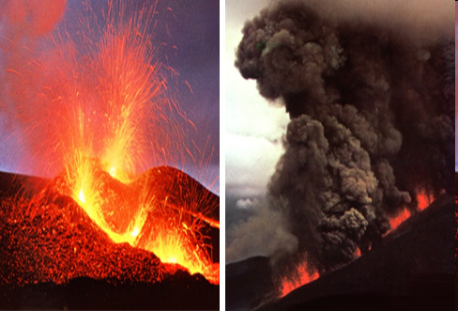
Vulkani
Severna Evropa

Slide 2
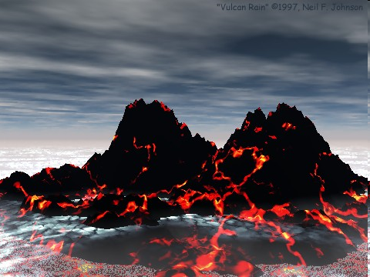
DELOVANJE:
Vzroki za izbruh: Magma je bolj vroča in lažja kot kamnine, ki jo obkrožajo, zato se dviga. Njeno dviganje ovirajo kamnine nad njo in površje lahko doseže le razpoke in dimnike. Čim večji je pritisk, tem lažje prodira magma navzgor. Plini (vodna para, ogljikov dioksid, fluor, klor...), so plini ki jih magma vsebuje..
-Vulkani Havajske vrste so ploščati, lava izteka hitro, nikoli ne pride do eksplozije, redko pa se zgodi, da lava ostane ujeta v žrelu, ter oblikuje jezero.
-Vulkani Strombolske vrste imajo eksplozivne izbruhe. Pri nekaterih izbruhih navadno lepljiva lava teče počasi in gradi vulkanska področja. Ti vulkani izvržejo tudi trdne snovi različnih oblik in velikosti. Te snovi lavo prekrivajo, dokler tudi njih same ne prekrije novo izlitje.
-Vulkani ognjeniške vrste so mnogo bolj eksplozivni. Ob izbruhu se lepljiva lava in kamnine iz vulkanskega dimnika zdrobijo v prah. Ogromna mešanica letečega pepela se dvigne nekaj kilometrov visoko.

Slide 3
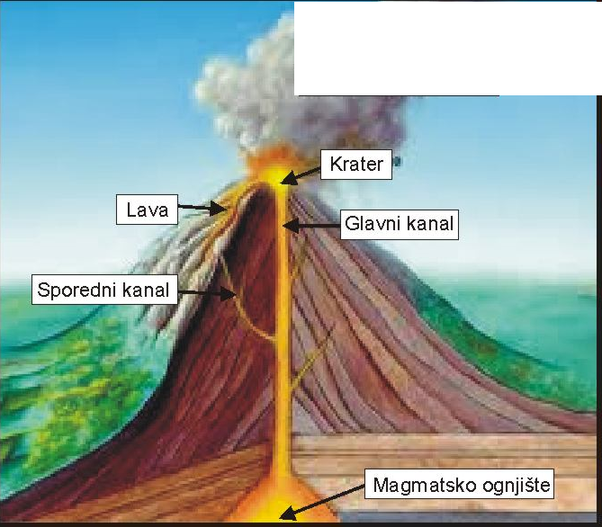
SESTAVA VULKANA
- Magmatsko ognjišče: jama z magmo, ki se nahaja pod vulkanom.
- Dimnik (vulkanski): del vulkana, skozi katerega se dvigajo lava in vulkanski plin.
- Žrelo (krater): široka odprtina na koncu vulkanskega dimnika, skozi katero bruhata lava in pepel.
Izbruh (vulkanski): bruhanje vulkanskih snovi (lava, plin, pepel)
na zemljino površje.
- Lava: bolj ali manj lepljiva snov, ki se izloči na zemljino površje. Lava v notranjosti zemlje se imenuje magma.
Magma: staljena kamnina, nastane v notranjosti zemlje,
med ohlajevanjem se struje
- Plašč: del zemeljske krogle med skorjo in jedrom.
- Vulkan: dvig površja na zemeljski krogli, kjer magma doseže površje in se izlije v obliki lave.

Slide 4
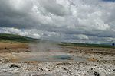
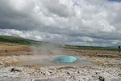
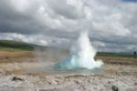
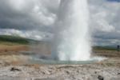
Gejzirji
Gejzirji so poleg vulkanov, na Islandiji, oz. na Severu Evrope eni najpogostejših pojavov. Gejzirji so vrelci vode. Z njimi so povezani vulkani. Lava, ter vroče kamnine pod zemljo, povzročajo vrenje vode, ki so v zemeljskih rovih. Nato, ko vodna temperatura pride visoko preko vrelišča, se dvigne para nad površje, nekaj trenutkov kasneje se začne dvigovati voda, potem pa vse bolj in bolj, na koncu pa se lahko dvigne tudi do 60 m visoko

Slide 5
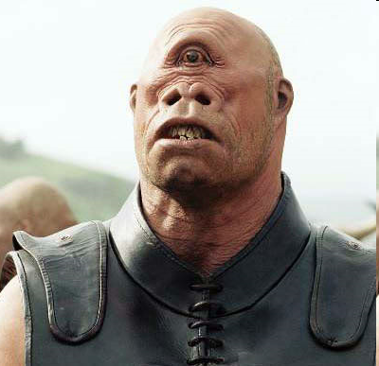
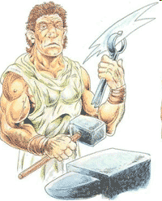
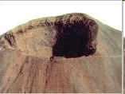
Zanimivosti
Ljudje si nekoč niso znali razlagati nenavadnih vulkanskih pojavov, zato so se spet zatekali k mitom in legendam. Naravne pojave so si razlagali kot delo nadnaravnih bitij-bogov. Kadar so bogove s svojimi dejanji razjezili, so jih le ti kaznovali z izbruhom ognja.
Stari Grki so verjeli, da ima bog ognja Hefajst svojo kovačnico pod vulkani. Njegovi pomočniki kiklopi so imeli samo eno oko in so v jezi metali kamenje in ogenj. Pogled na vulkan iz višine pokaže podobo Velikanovega očesa. Verjeli so tudi da je v bližini Neaplja vhod v pekel.
Bog Hefajst
Kiklop
Krater Velikanovo oko

Slide 6
Viri
http://projekti.svarog.org/vulkani/Vulkanologija.htm
http://projekti.svarog.org/vulkani/Bozanskost.htm
http://projekti.svarog.org/vulkani/Katastrofe.htm
http://projekti.svarog.org/vulkani/Kamnine.htm
http://projekti.svarog.org/vulkani/Tekocine.htm

